Slide 1
全国实盘课系列———
涨停复盘
经传投研
陈定柱
课程日期
执业编号
AA1120621060007

Slide 2
顶级游资

Slide 3
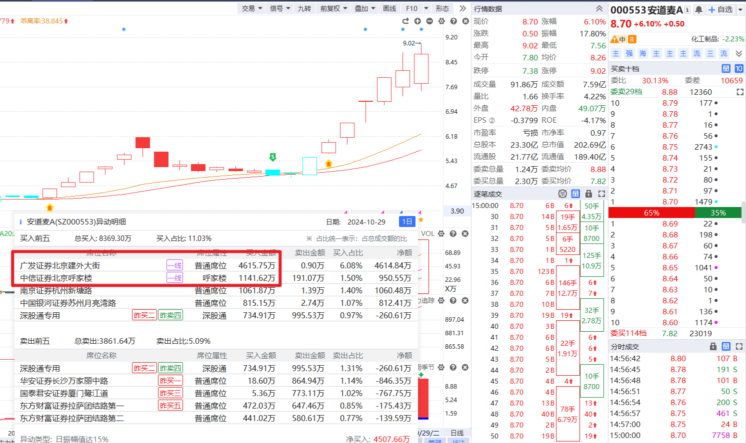
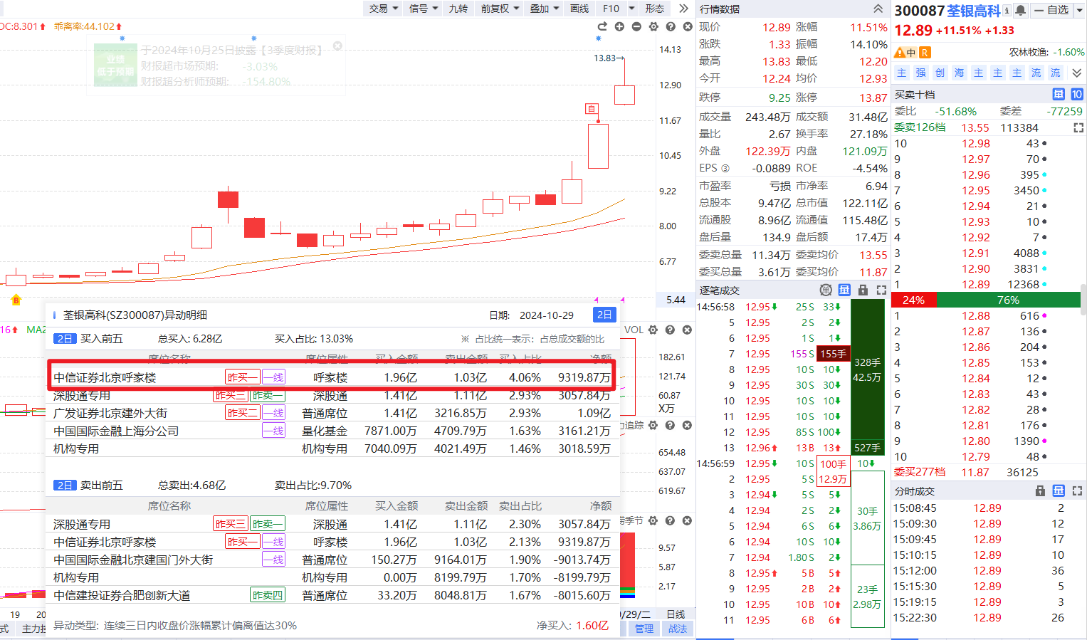
呼家楼
安道麦A
荃银高科

Slide 4
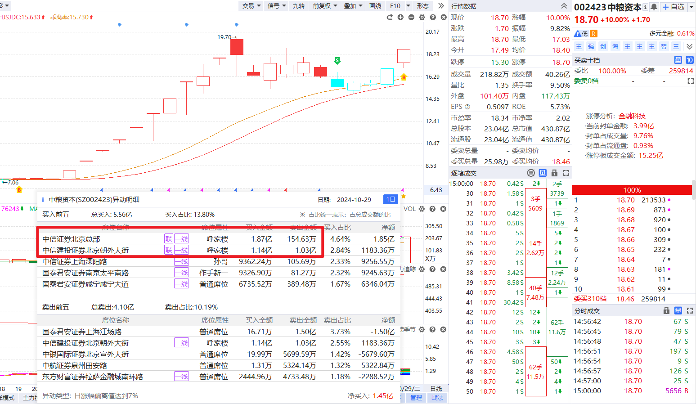
呼家楼 作手新一
中粮资本

Slide 5
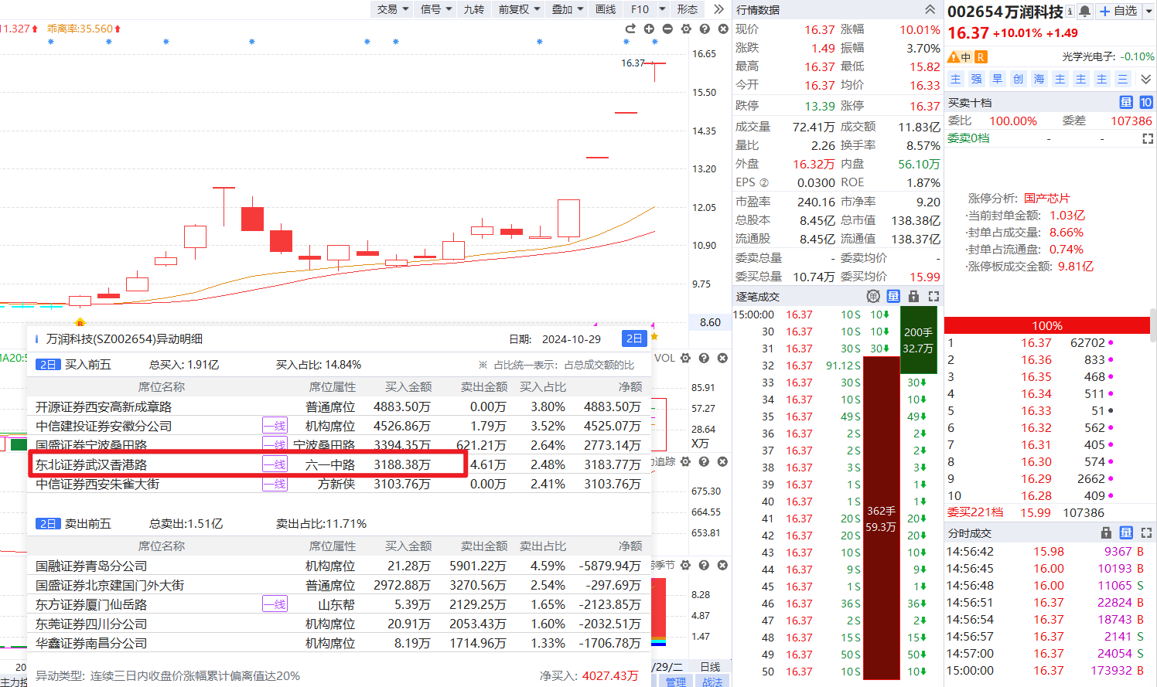
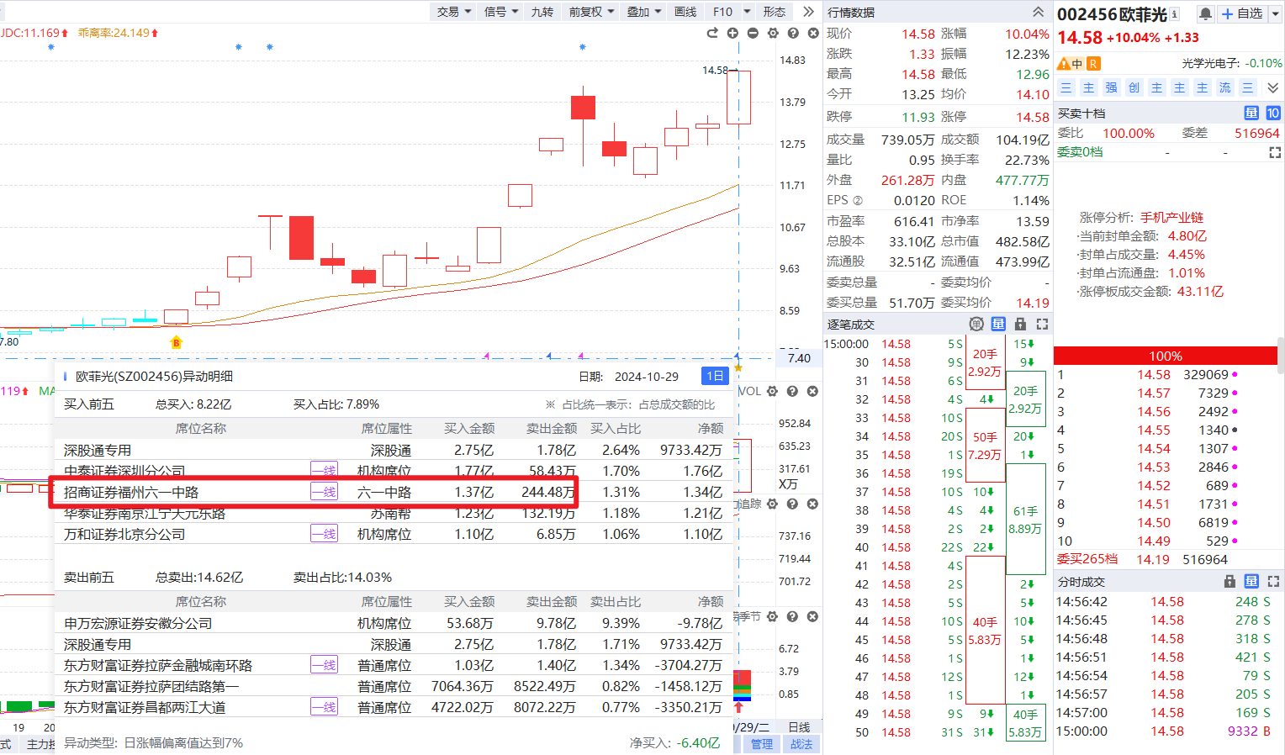
六一中路
万润科技
欧菲光

Slide 6
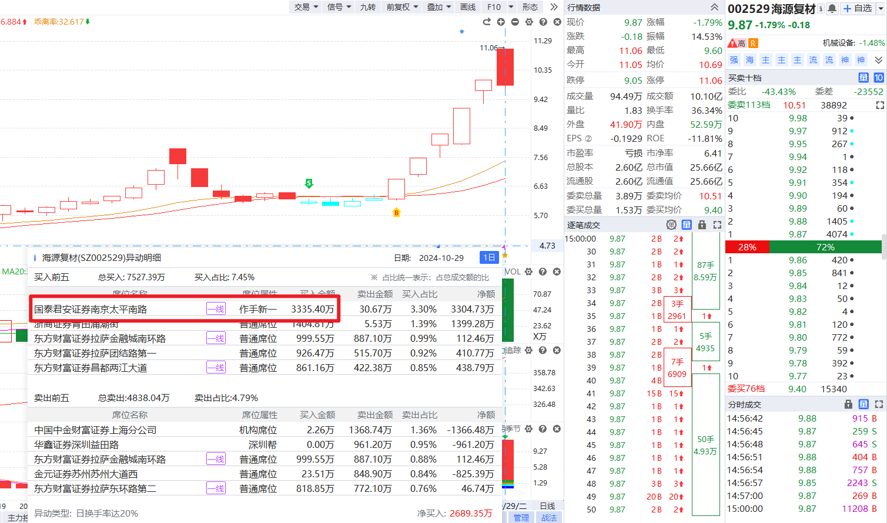
作手新一
海源复材

Slide 7
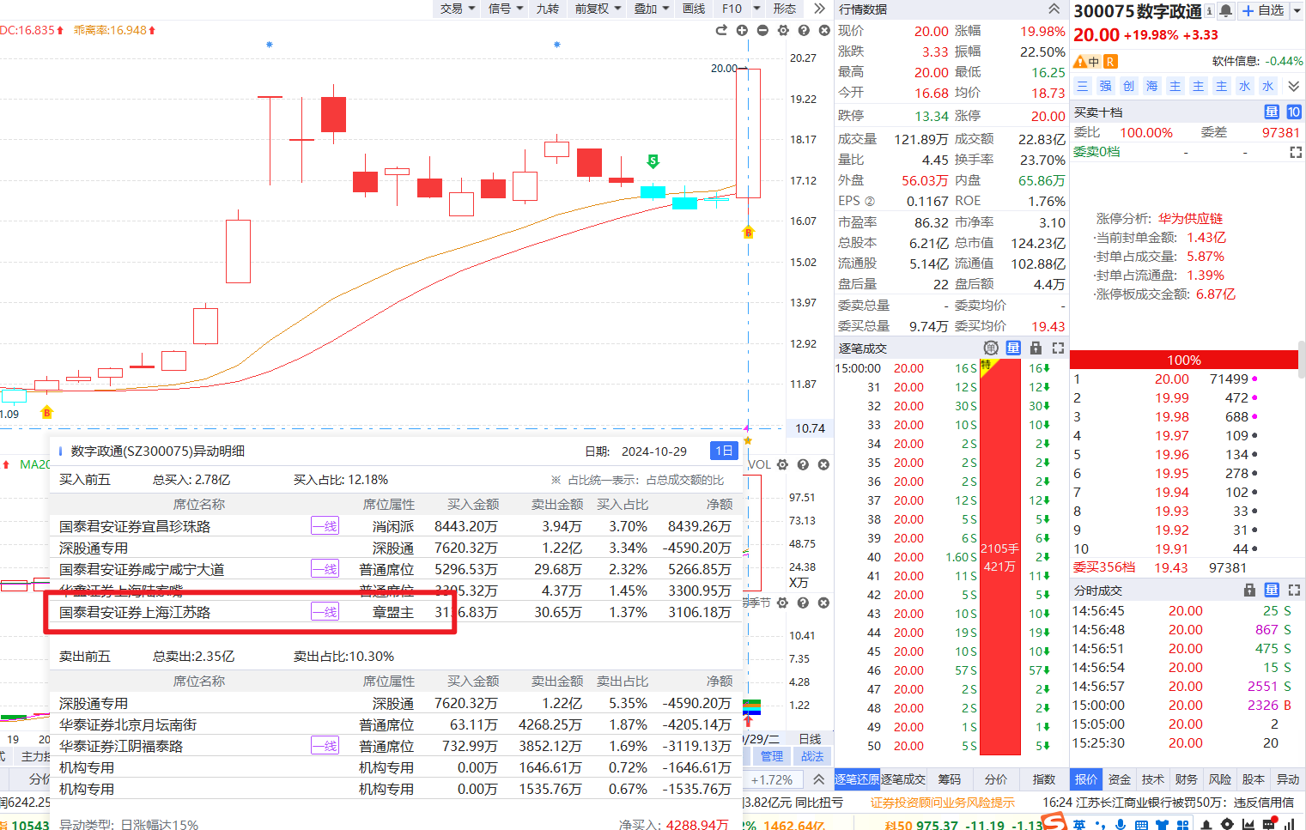
章盟主 消闲派
数字政通

Slide 8
一线游资

Slide 9
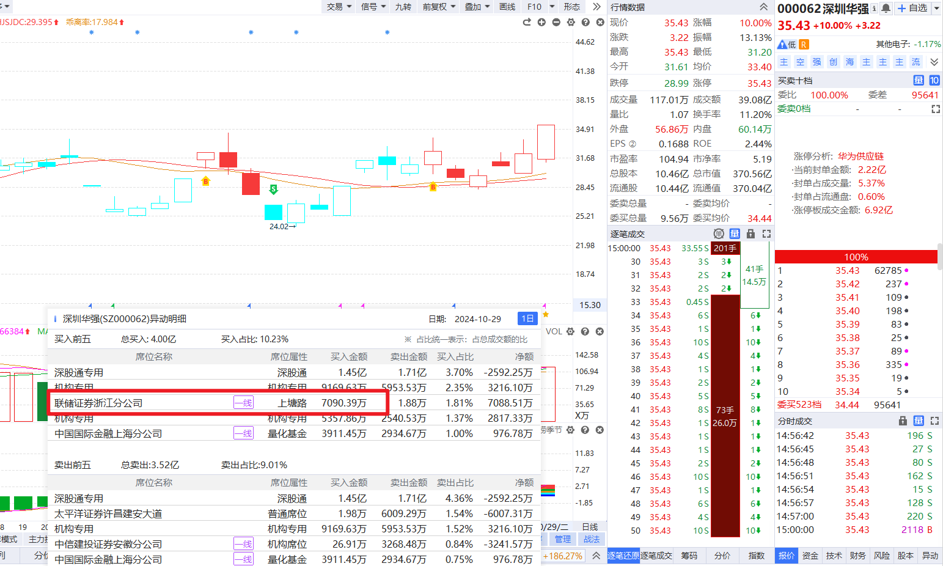
上塘路
岭南股份
深圳华强

Slide 10
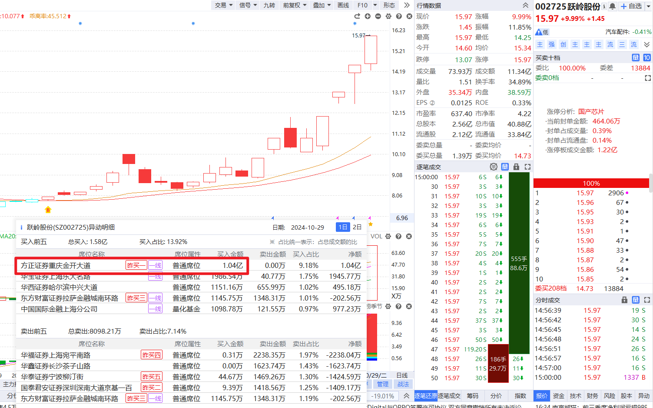
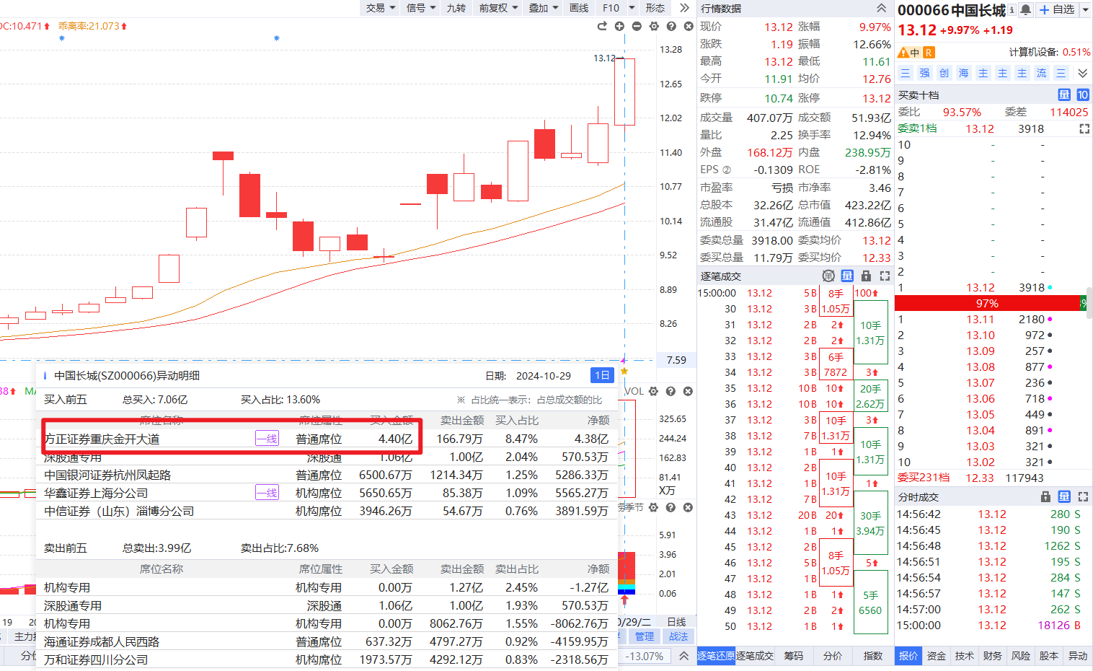
金开大道
跃岭股份
中国长城

Slide 11
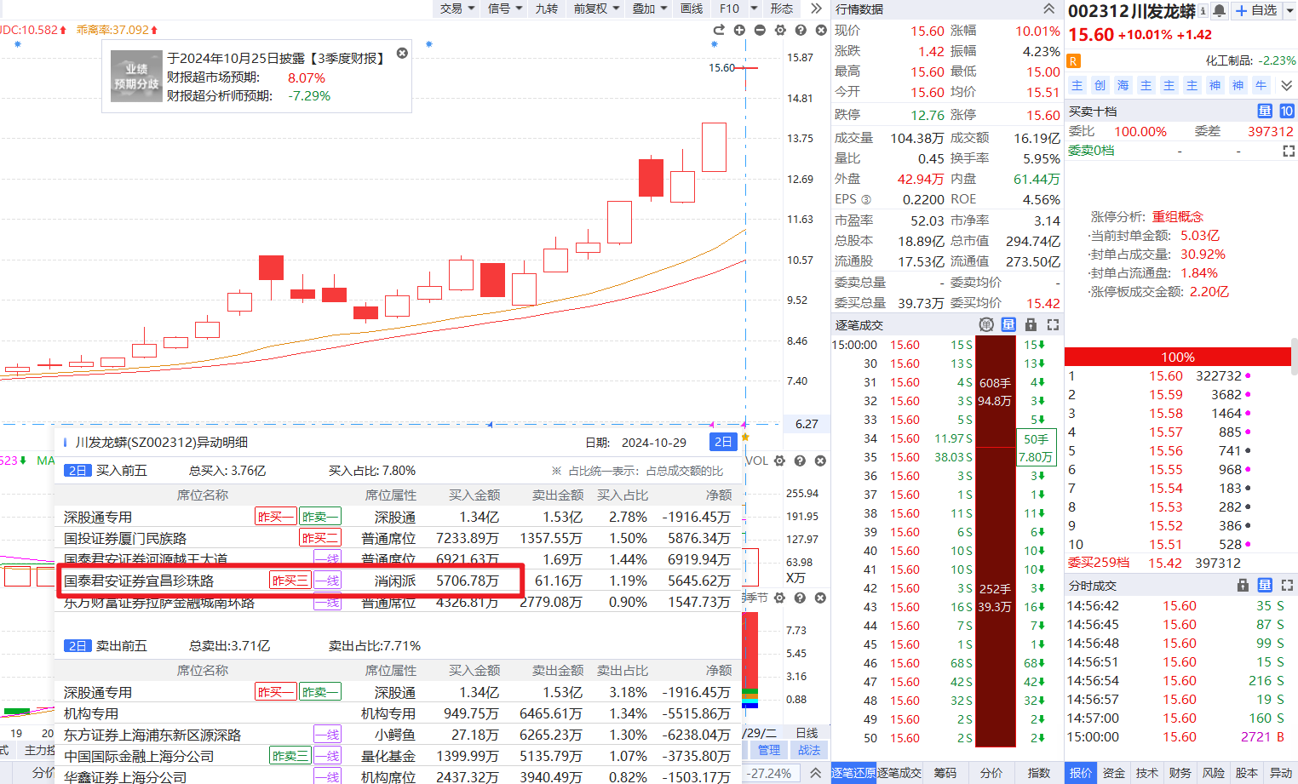
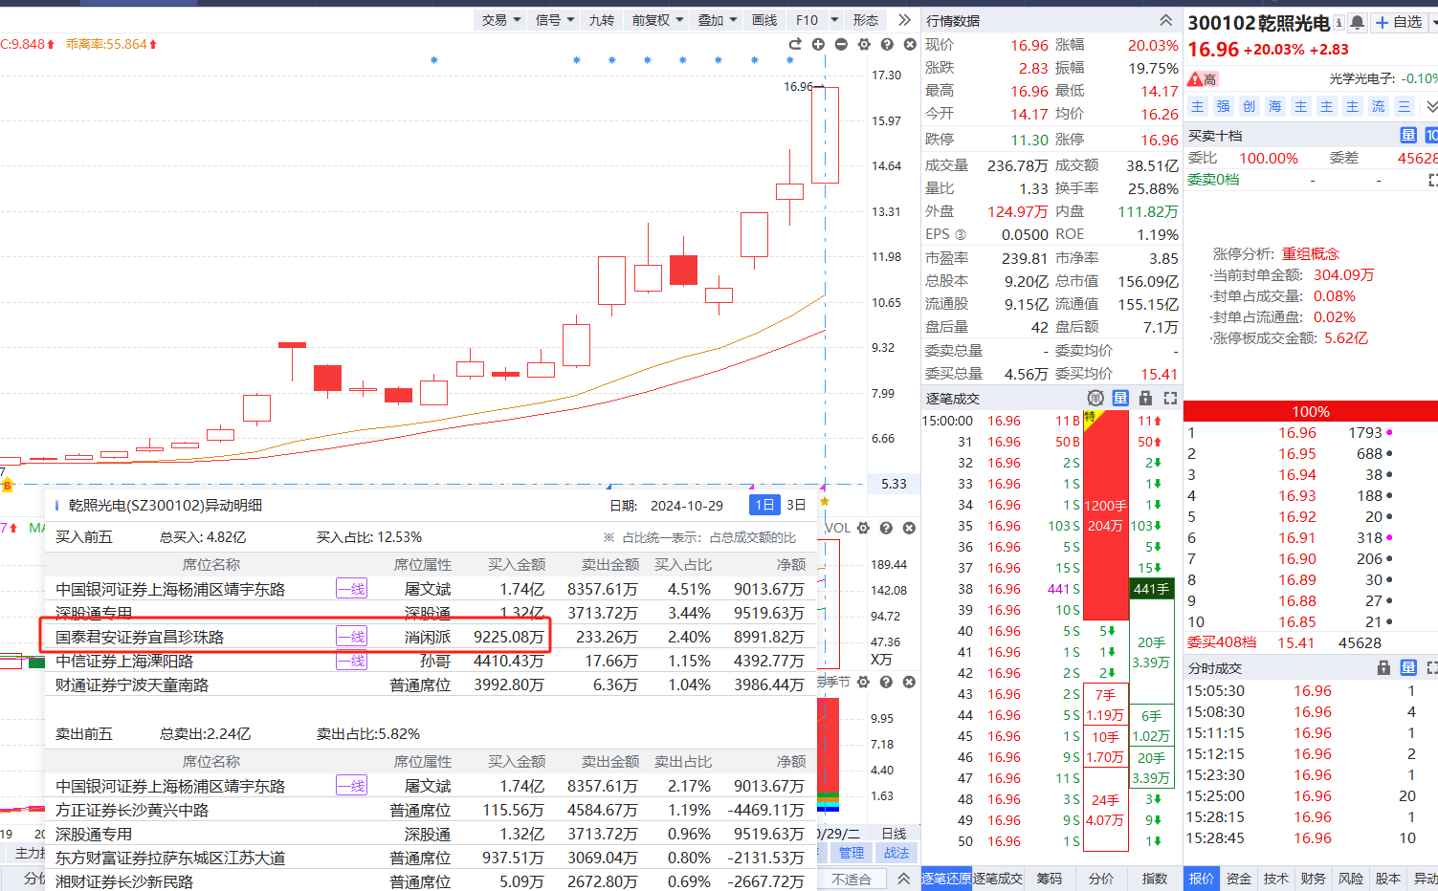
消闲派
川发龙蟒
乾照光电

Slide 12
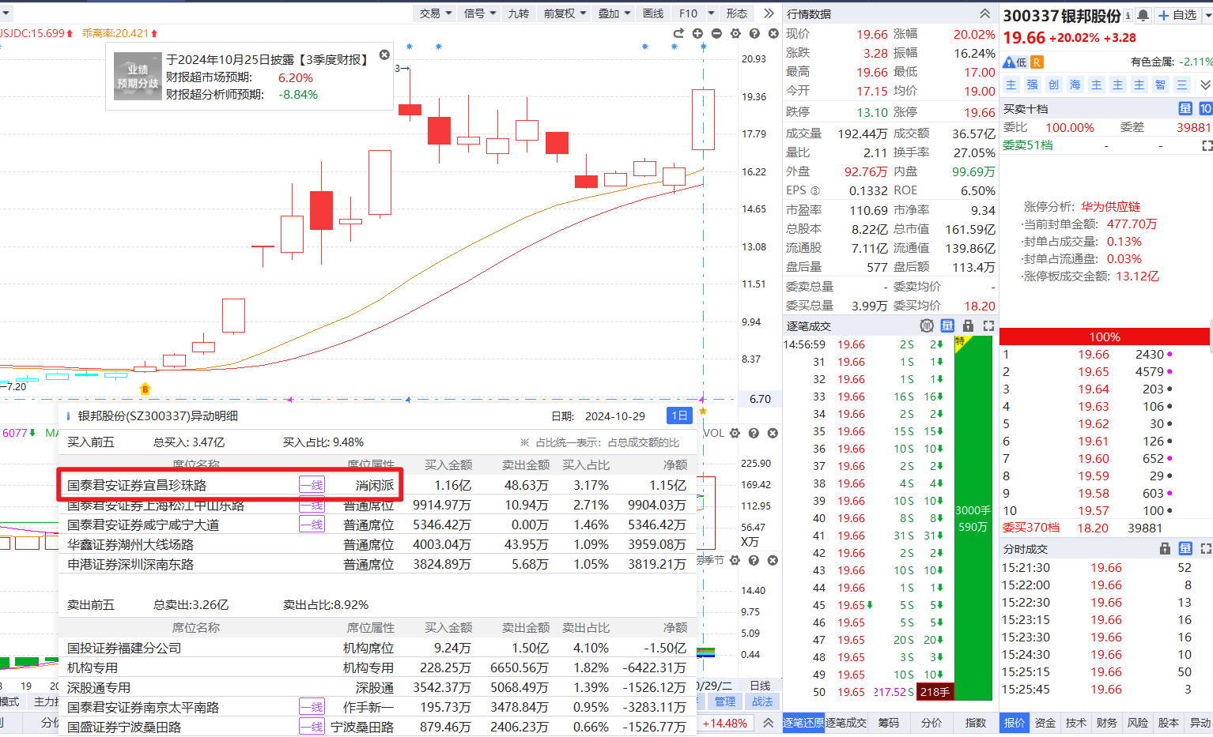
消闲派
银邦股份

